Slide 1
スライドに 「読み上げ」 を録音する
作成：2021/8/24
■「読み上げ」機能とは、
選択した文章（テキスト）を自動音声で読み上げる機能です。
読み上げを録音することにより、ナレーション付きのスライドを作成することができます。
■注意点
声は、[Microsoft Ayumi] （日本語）と [Microsoft Anna] （英語）です。 選択はできません。
正しい読み方やイントネーションで読まれない単語や文章があります。
■手順
1）コマンドボタンの準備 ：クイックアクセスツールバーに、「読み上げ」 と 「録音」 のボタンを表示しておきます。
2）テキストの準備 ：読み上げをする文章を、PowerPointの 「ノート」 ペイン に作成します。
3）読み上げのテスト ：読み上げのテストをして、読み方を確認し、適宜修正します。
4）読み上げの録音 ：読み上げを実行して、録音します。
5）録音の確認と調整 ：録音を確認して、トリミングなど、録音データの調整をします。
スライドの自動実行手順は、別マニュアルを参照
Notes:
5,4,3,2,1,ゼロ
スライドに「読み上げ」を録音する
■「読み上げ」機能とは、
選択した文章を、自動音声で読み上げる機能です。
読み上げを録音することにより、ナレーション付きのスライドをさくせいすることができます。
■注意点
声は、 [Microsoft Ayumi]、括弧、日本語、と [Microsoft Anna] 、括弧、英語です。 選択はできません。
正しい読み方や、イントネーションで読まれない単語や文章があります。
■手順
1）コマンドボタンの準備 ：クイックアクセスツールバーに、「読み上げ」 と 「録音」 のボタンを表示しておきます。
2）テキストの準備 ：読み上げをする文章を、PowerPointの 「ノート」 ペイン に作成します。
3）読み上げのテスト ：読み上げのテストをして、読み方を確認し、適宜修正します。
4）読み上げの録音 ：読み上げを実行して、録音します。
5）録音の確認と調整 ：録音を確認して、トリミングなど、録音データの調整をします。

Slide 2
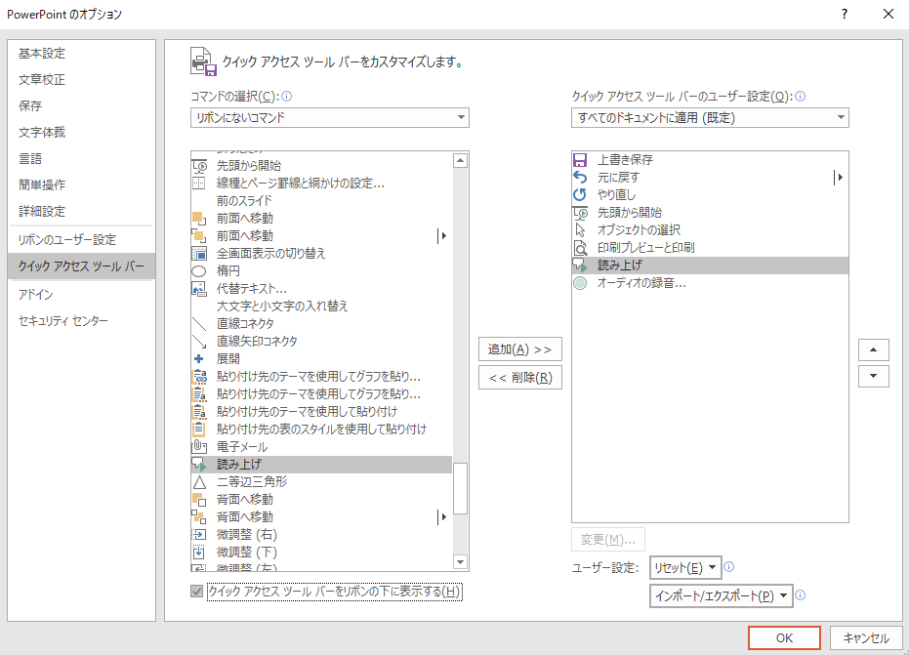
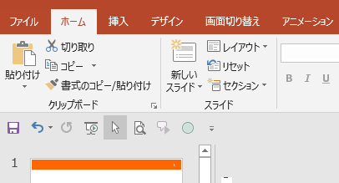
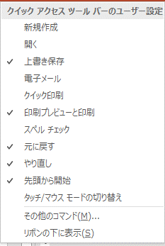
スライドに 「読み上げ」 を録音する
1）コマンドボタンの準備
【クイックアクセスツールバーのユーザー設定】 をクリックして、【その他のコマンド】 を選択
【リボンにないコマンド】 をクリック
【読み上げ】 を選択して、【追加】 をクリック
【オーディオの録音】 を選択して、【追加】 をクリック
【OK】 をクリック
リボンにないコマンド
2
オーディオの録音
4
追加
読み上げ
オーディオの録音
読み上げ
と
オーディオの録音
が追加されます
3
読み上げ
1
5
OK
クイックアクセスツールバーを
リボンの下に表示しています
Notes:
5,4,3,2,1,ゼロ
括弧1）コマンドボタンの準備
１。【クイックアクセスツールバーのユーザー設定】 をクリックして、【その他のコマンド】 を選択
２。【リボンにないコマンド】 をクリック
３。【読み上げ】 を選択して、【追加】 をクリック
４。【オーディオの録音】 を選択して、【追加】 をクリック
５。【OK】 をクリック

Slide 3
スライドに 「読み上げ」 を録音する
2）テキストの準備
「ノート」ペイン に読み上げる文章を作成します。
読み上げ開始直後に録音ボタンをクリックするため、操作の余裕の時間として、1行目にカウントダウンなど（5、4、3、2、1、ゼロ） を入力します。
カウントダウン
境界線
2
「ノート」 ペイン
1
ノートペインが表示されていないときは、【ノート】ボタンをクリックして表示します。
境界線をドラックするとノートペインの領域が拡縮します。
Notes:
5,4,3,2,1,ゼロ
括弧、2）。テキストの準備
1。ノートペイン に読み上げる文章を作成します。
2。読み上げ開始直後に録音ボタンをクリックするため、操作の余裕の時間として、1行目にカウントダウンなど」（5、4、3、2、1、ゼロ） を入力します。

Slide 4
スライドに 「読み上げ」 を録音する
3）読み上げのテスト
ノートに作成したテキストを選択します
【読み上げ】 ボタンをクリック
誤った読み方やイントネーションを修正します。
読み上げ
2
区切りには、句読点（。、）を挿入します。
漢字等の読み方が誤っている場合は、［ひらがな / カタカナ］に修正します。
例）白金（はっきん） → シロカネ
例）1-1 （いちはいふんいち） → 位置の1。
イントネーションを修正したい場合は、別の単語に置き替えるか、 ［ひらがな / カタカナ］に修正します。
例）明治学院大学 → めいじ学院大学
ひらがなとカタカナではイントネーションが異なる場合があります。
Notes:
5,4,3,2,1,ゼロ
括弧3。読み上げのテスト
1、ノートに作成したテキストを選択します
2、【読み上げ】 ボタンをクリック
3、誤った読み方やイントネーションを修正します。
区切りには、くとう展（。、）を挿入します。
漢字等の読み方が誤っている場合は、［ひらがな / カタカナ］に修正します。
例、白金 。を。 シロカネ
例、1-1 。を。いちの1。
イントネーションを修正したい場合は、別の単語に置き替えるか、 ［ひらがな / カタカナ］に修正します。
例、明治学院大学。 を。めいじ学院大学
ひらがなとカタカナでは、イントネーションが異なる場合があります。

Slide 5
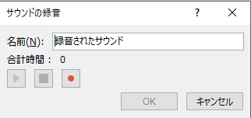
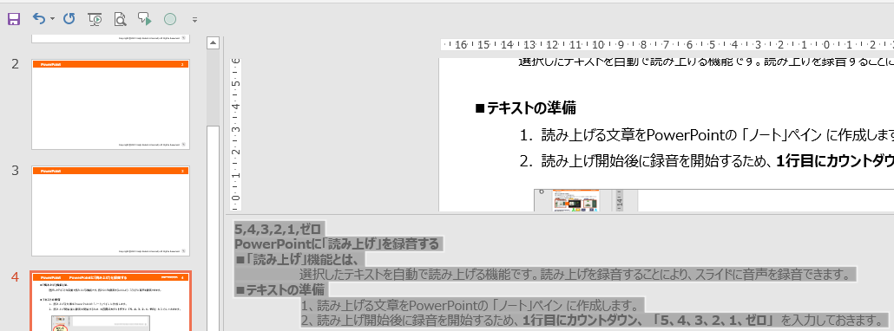
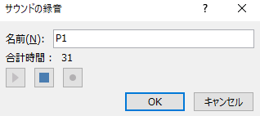
スライドに 「読み上げ」 を録音する
4）録音
ノートに作成したテキストを選択します
【読み上げ】 ボタンをクリック
直後に【録音】 ボタンをクリック
カウントダウンを聞き取り、 「ゼロ」 の直後に 【録音ボタン●】 をクリック
読み上げが終了したら、【停止■】 をクリック （サウンドの【名前】を入力 ※任意）
【OK】 をクリック
4
2
3
読み上げ
録音
※
5
6
1
Notes:
5,4,3,2,1,ゼロ
括弧。4）録音
1、ノートに作成したテキストを選択します
2、【読み上げ】 ボタンをクリック
3、直後に【録音】 ボタンをクリック
4、カウントダウンを聞き取り、 「ゼロ」 の直後に 【録音ボタン●】 をクリック
5、読み上げが終了したら、【停止■】 をクリック （サウンドの【名前】を入力 ※任意）
6、【OK】 をクリック

Slide 6
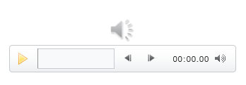
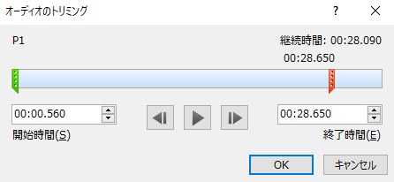
スライドに 「読み上げ」 を録音する
5）録音の確認と調整
作成されたスピーカーマーク（オーディオアイコン）をクリックして、録音コマンドを表示させます
【再生】 ボタンをクリックして、録音を確認します
スピーカーマークを選択して、任意の位置に移動します
※マークは、スライドの外側でもかまいません。
■録音の前後を切り取る（トリミング）するときは、
スピーカーマークを選択
オーディオツールバーの【再生】をクリック
【オーディオのトリミング】 をクリック
スライダーを任意の場所に移動して、【OK】 をクリック
クリック
再生
1
4
2
3
Notes:
5,4,3,2,1,ゼロ
括弧。5）、録音の確認と調整
1、作成されたスピーカーマーク（オーディオアイコン）をクリックして、録音コマンドを表示させます
2、【再生】 ボタンをクリックして、録音を確認します
3、スピーカーマークを選択して、任意の位置に移動します
3,2,1,ゼロ
このマニュアルは、以上です。

